Slide 1
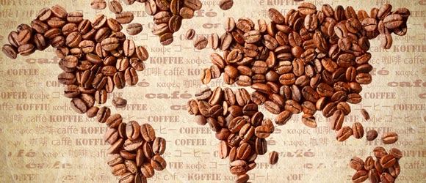

origen místico del café
El café es una planta que surgió en Etiopía al oriente de África, el mito más difundido sobre el descubrimiento del café para su consumo, cuenta que un pastor de cabras llamado Kaldi hacia el siglo IX observo que el comportamiento de su rebaño de cabras se tornaba “alocado” cuando consumían los granos de la planta de café, el pastor llevo los granos a un monasterio donde los monjes al cocinarlos les pareció sumamente desagradable y echaron los granos al fuego , pero cuando los granos se empezaron a quemar, despidieron un olor agradable, seguido con la granos tostados la bebida si resulto agradable, lo que sí está comprobado es que los etíopes conocían el café desde hace mucho tiempo y usaban sus granos en la preparación de una pasta para alimento de los animales.

Slide 2

¿sabías que?
El café, en la antigüedad su sabor creo miedo y su consumo generó controversias en las grandes cortes de Europa por creerlo capaz de provocar reacciones de insurgencia en la gente.

Slide 3
Curiosamente, en el mundo islámico, el entusiasmo con el café era tal que una ley turca sobre el divorcio precisaba que una mujer podía divorciarse de su esposo si éste no llegaba a proporcionarle una dosis diaria de café. Posteriormente, alrededor del 1500, un emir, al saber que las críticas contra su poder provenían de bebedores de café, ordenó el cierre de las cafeterías, lo que causó tales rebeliones que obligó al gobernador de Egipto a cancelar la prohibición.
El café llegó a Europa alrededor del año 1600. Algunos sacerdotes católicos lo llamaron una amarga invención de Satanás, pues lo veían como un posible sustituto del vino, que había sido santificado por Cristo. Por ello, se aconsejó al Papa Clemente VIII prohibir el café, pues representaba una amenaza de los infieles. Después de haberlo probado, el Papa bautizó simbólicamente la nueva bebida, declarando que dejar sólo a sus infieles el placer de esta bebida sería una lástima
Del mismo modo que en el mundo Islámico, las prohibiciones de las cafeterías también se produjeron en Europa, creyendo igualmente que la ingesta de café desarrolla el espíritu crítico, favoreciendo probablemente los intercambios intelectuales entre consumidores.
En España, a finales del siglo XIX y principios del XX, también los intelectuales comenzaron a reunirse en cafeterías, algunas de las cuales a día de hoy son auténticas instituciones: Café Gijón (Madrid, 1888), Café Novelty (Salamanca, 1905) o el Café de Fornos (Madrid, 1907) entre otros.
En la actualidad, en la lista de países consumidores de café ocupamos el lugar 22. Por encima de nosotros se encuentran, entre otros, Finlandia, Noruega, Islandia, Dinamarca, Holanda, Suecia, Suiza, Alemania e Italia.
Finalmente, y tras todo este periplo de alabanzas y prohibiciones, el café se ha convertido en la segunda bebida consumida en el mundo después del agua, y un negocio en una escala inferior a la del petróleo.
Actualmente, las principales regiones productoras de café son América del Sur (particularmente Brasil y Colombia), Vietnam, Kenia y Costa de Marfil. Hawai tiene una pequeña producción de café de gran calidad y elevado precio, pero, el café más caro y famoso sigue siendo el BLUE MOUNTAIN procedente de Jamaica.
Como curiosidad os cuento que se produce en Bali el KOPI LUWAK. Éste es un animal, especie de comadreja, que habita allí y se alimenta de bayas del café. En sus excrementos aparecen las bayas manteniendo una capa que las recubre. Ésta se le quita y se comercializa el café verde a 600 euros el kilo.
Pues bien, después de conocer toda esta historia del café, que ha sido parte importante en el desarrollo de las distintas culturas, que tiene propiedades terapéuticas, de las que en un momento nos hablará nuestro querido amigo Francisco Moya, y ser unos amantes del café de calidad, nos hemos embarcado en esta aventura.
Traemos el mejor café de Colombia y lo tostamos con esmero, y así conseguir un café de cuerpo ligero y sabor delicioso para que lo podáis degustar y disfrutar como se ha hecho a través de la historia, rodeados de amigos.

Slide 4

El café “pendiente" puede hacerte recuperar la fe en la humanidad.
-El café “pendiente", es una tradición que implica dejar pagado un café para un futuro cliente afortunado. Quienes no pueden permitirse un café pueden entrar en un establecimiento que siga esta práctica y preguntar si hay algún "sospeso" gratis.
-Se dice que la tradición comenzó en Nápoles hace un siglo, pero la práctica ha crecido a lo largo de los años hasta ser reconocida internacionalmente.
-En 2013, un cliente anónimo pagó 500 cafés en Canadá, lo que desencadenó que los dueños donaran 10.000 tazas de café en 30 lugares.

Slide 5
Beber café puede proteger a tu hígado frente al alcohol.
Se ha descubierto que el café disminuye el riesgo de contraer cirrosis, una enfermedad relacionada con la ingesta de alcohol que puede producir cáncer e insuficiencia hepática. Un estudio descubrió que “por cada taza de café que bebían al día, los participantes tenían un 22% menos de posibilidades de desarrollar cirrosis alcohólica”. Aunque no está directamente asociado con la rehabilitación alcohólica, un estudio más reciente realizado en Italia concluyó que beber café disminuye en un 40% las posibilidades de desarrollar un cáncer de hígado, mientras que beber tres tazas o más al día podría reducir el riesgo a la mitad.
Así que, ¡de un trago!

Slide 6
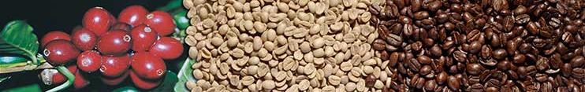
Regla para disfrutar de una deliciosa taza de café
1.- La calidad del propio café
No se puede saborear una exquisita taza de café si no se parte de un café de excelente calidad. La mayor parte de los cafés baratos mezclan granos de diferente procedencia y calidad desigual. Es importante contar con un café que sea fruto de la mejor selección y un tueste perfecto.

Slide 7
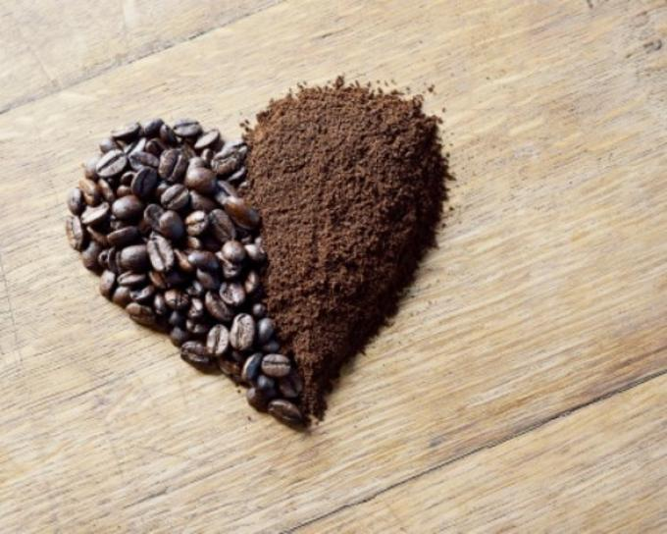
El molido:
De todos es sabido que el café en grano conserva mejor el sabor y el aroma. Y también es mejor cuanto menos tiempo haya pasado desde su proceso de tostado. Por ello se recomienda no moler el café hasta el momento de la preparación, con el fin de preservar al máximo su aroma. El proceso del molido es fundamental para la calidad del café. Por ello es importante saber que cada método de preparación del café necesita un molido distinto.

Slide 8
Descafeinado para el cerebro
Según un estudio que publica la revista Nutricional Neurocience, el café descafeinado aumenta la disponibilidad de energía a nivel cerebral, reduciendo el riesgo de sufrir demencia y otras enfermedades neurodegenerativas como el Alzheimer.
En concreto, en sus experimentos confirmaron que administrando café descafeinado durante 5 meses a roedores, el cerebro era capaz de metabolizar de manera mucho más eficaz la glucosa y de usarla como combustible para las neuronas.
Esto sería especialmente valioso en personas que padecen diabetes tipo 2, ya que ayudaría a prevenir el deterioro cognitivo que suele acompañar a la enfermedad.

Slide 9
CURIOSIDADES CAFÉ
Con una trayectoria profesional vinculada al mundo del café que se inició hace 27 años cuando se trasladó a Colombia a trabajar, Ricardo Oteros dirige actualmente Supracafé y es también docente en el Curso de Sumiller Profesional que se imparte en la Escuela de Catas, Maridaje y Análisis Sensorial de Alicante, organizado por la Cámara de Comercio de Alicante y la Unión Española de Catadores. Con este amplio bagaje, Oteros explica que la tendencia a creer que un buen café es “amargo, fuerte y oscuro” es un mito y argumenta con conceptos claros las amplias posibilidades que nos brinda esta bebida.
Originario de la provincia de Kaffa en Etiopia, el café llegó a Europa alrededor del siglo XVI, a través de los peregrinos que viajan a la Meca. Actualmente su consumo está extendido por todo el mundo, aunque las preferencias a la hora de tomarlo varían sustancialmente de unos lugares a otros. Ricardo Oteros apuesta por el conocimiento de las nociones fundamentales de este producto para obtener el máximo placer de una taza de café.
Para Oteros resulta imprescindible saber cuáles son las dos principales especies botánicas de café, ya que expresaran cualidades muy diferentes en su consumo.
La Arábica, que crece a una altura de entre 1.000 y 2.000 metros, proporciona un café suave, con acidez y un cuerpo promedio de 1.2%, mientras que la Robusta, crece entre 0 y 700 metros de altitud y da un café más amargo, terroso y con un cuerpo promedio de 2.0%. Otro dato fundamental para calibrar la calidad del café es saber si ha pasado por el proceso de lavado o no y el tueste a que ha sido sometido el grano.
Estas distintas variables proporcionan cafés totalmente distintos con una gama de aromas que abarcan desde los cítricos y florales hasta los terrosos y amargos, facilitando su conocimiento que cada persona escoja el que más se adecua a sus preferencias personales, salvando el dogma de que un buen café ha de ser oscuro, fuerte y amargo.
Uno de los conceptos utilizados habitualmente para referirnos al cafés y que Oteros nos explica es torrefacto, término que indica que el grano se tuesta con una adición de azúcares (hasta un máximo de 15% según la Ley).
Este azúcar se carameliza y recubre el grano, y al preparar la bebida se disuelve, proporcionando un color negro y sabor amargo. En cuanto a los descafeinados es importante saber que la cafeína no se puede eliminar totalmente y que existen variedades de café con una proporción muy baja de cafeína y que evitan a los granos procesos de descafeinización que pueden resultar más perjudiciales que la cafeína.
El café es por tanto un producto repleto de matices que ofrece múltiples variedades (según variedad, procedencia, elaboración y preparación), cuyo conocimiento favorece el máximo disfrute.

Slide 10
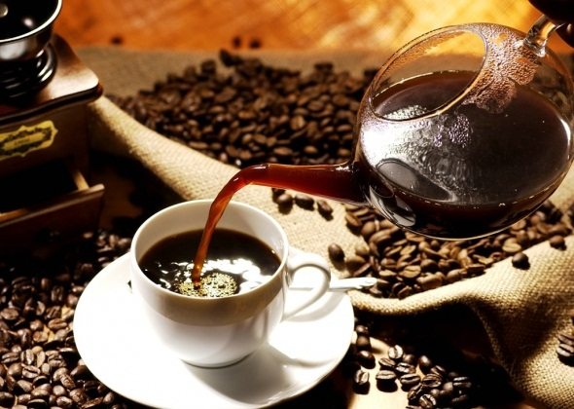
el consumo del café en Europa
Cuando el café llego a Europa se le conocía como el vino árabe, las presiones fueron enormes y hasta se le pidió al papa Clemente VIII que tomara una decisión en cuanto a aprobar su consumo, ya que era considerado una manera de dominación por el mundo musulmán.
Se dice que el Papa Clemente VIII al probar una taza de café exclamo “sería un pecado dejar esa deliciosa bebida solo para el consumo de los moros”, dando así su bendición para ser consumida en Europa y convertirla en una bebida cristiana.

Slide 11
Cuatro años es el tiempo que se necesita para que un árbol de café alcance su madura y pueda producir.
- Arábica y Robusta son los dos tipos de café que se producen.
Los granos de Arábica representan alrededor del 65% de la producción total de café y el café Robusta compone el 35%.
- Es la segunda bebida más consumida después del agua. Se consumen 400 billones de tazas al año.
- El sabor del café es un delicado equilibrio de características que se unen para crear la taza perfecta. Acidez, aroma y cuerpo son los componentes del sabor.

